Slide 1

Security Traps
C++ Trap Solution
Yun @ Baekjoon Best Conference

Slide 2
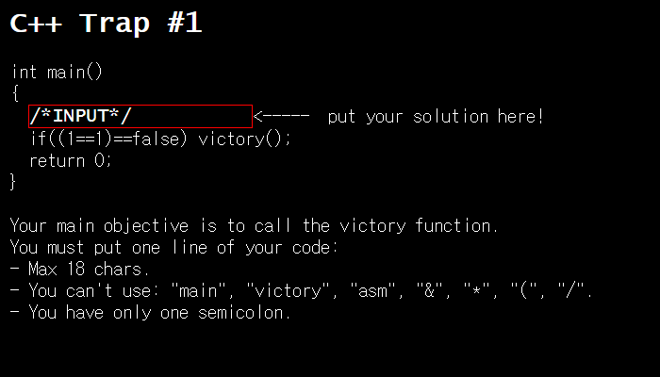
The Truth

Slide 3
접근 1.
if 조건식을 참으로 만들면 성공.

Slide 4
접근 1.
(1==1)은 true이며, 1로 취급 가능.
false를 1로 취급하려면?

Slide 5
접근 1.
#define을 사용하여 false를 바꾸자!

Slide 6
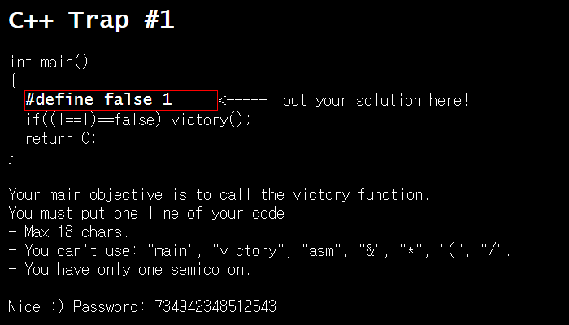
접근 1.
통과!

Slide 7
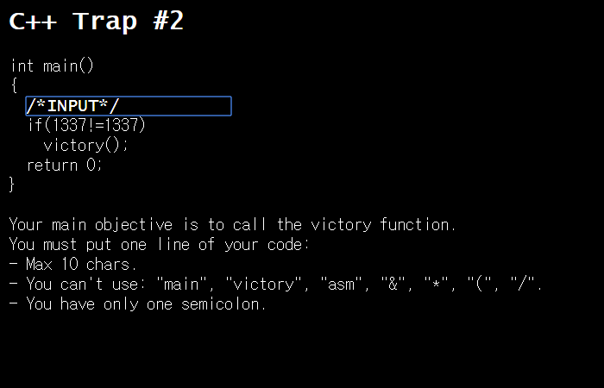
Equation

Slide 8
접근 1.
if 조건식을 참으로 만들면 성공.

Slide 9
접근 1.
1337!=1337 식을 바꿀 수 있는가?
→ 없다.

Slide 10
접근 2.
if 조건식을 지워버리면 victory()만
고스란히 남는다.

Slide 11
접근 2.
다음 줄을 지워버릴 수 있는가?
→ 있다!

Slide 12
접근 2.
몇몇 프로그래밍 언어는
다음 줄로 이어진다는 의미로
\를 사용할 수 있다.

Slide 13
접근 2.
#define이나 #undef 등을 사용하여
다음 줄까지 이어버리자!

Slide 14
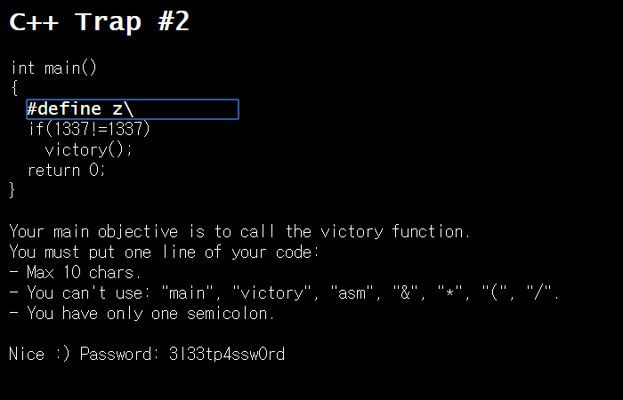
접근 2.
통과!

Slide 15
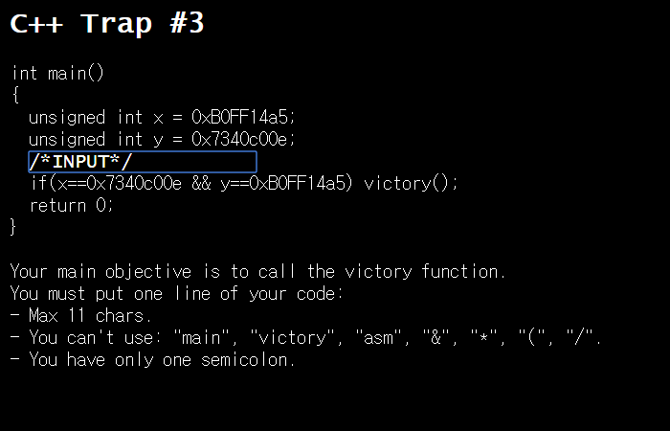
Swapping

Slide 16
접근 1.
가장 간단한 swap 방법 중에는
임시변수를 활용한 방법이 있다.

Slide 17
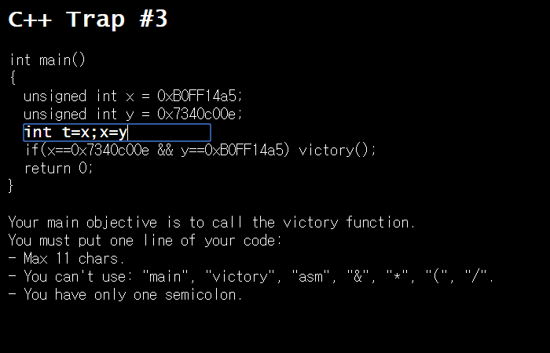
접근 1.
하지만 그렇게 하기엔 too… long…

Slide 18
접근 2.
swap 방법 중에는 xor swap도 있다!

Slide 19
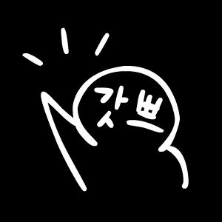
접근 2.
x^=y^=x^=y; 로 쓰면 정확히 11자.
근데 이거 UB 아닙니까??

Slide 20

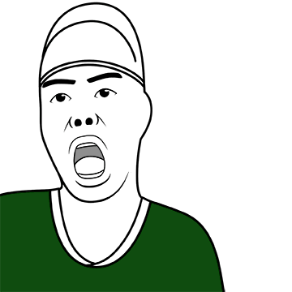
접근 2.
UB는 맞다.
왜 UB인지 듣고 싶은 사람?

Slide 21
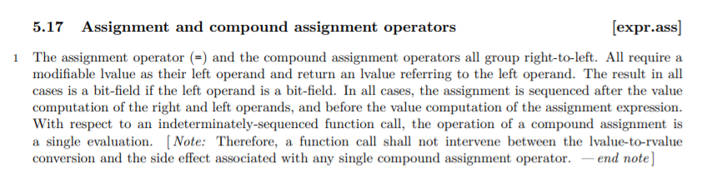
ISO C++11 standard § 5.17을 보면…
(…)In all cases, the assignment is sequenced after the value computation of the right and left operands,
and before the value computation of the assignment expression.(…)

Slide 22
ISO C++11 standard § 5.17을 보면…
(…)In all cases, the assignment is sequenced after the value computation of the right and left operands,
and before the value computation of the assignment expression.(…)
대입은 오른쪽 피연산자와 왼쪽 피연산자의 값 계산이 끝나고 이루어지며, 대입식의 값 계산 전에 이루어진다.

Slide 23
ISO C++11 standard § 5.17을 보면…
(…)In all cases, the assignment is sequenced after the value computation of the right and left operands,
and before the value computation of the assignment expression.(…)
대입은 오른쪽 피연산자와 왼쪽 피연산자의 값 계산이 끝나고 이루어지며, 대입식의 값 계산 전에 이루어진다.
‘오른쪽 피연산자와 왼쪽 피연산자 중 어느 것을 먼저 계산하는가’에 대한 얘기는 없다!!!

Slide 24
x ^= y;
x와 y가 계산된다. 그 순서는 정해지지 않았다.

Slide 25
x ^= y;
x와 y가 계산된다. 그 순서는 정해지지 않았다.
xor 연산이 수행된다.

Slide 26
x ^= y;
x와 y가 계산된다. 그 순서는 정해지지 않았다.
xor 연산이 수행된다.
대입이 완료된다. 즉, x에는 새로운 값이 저장된다.

Slide 27
x ^= y;
x와 y가 계산된다. 그 순서는 정해지지 않았다.
xor 연산이 수행된다.
대입이 완료된다. 즉, x에는 새로운 값이 저장된다.
(x ^= y) 식의 결과로 새로운 값이 사용된다.

Slide 28
y ^= x ^= y;
according to priority rule, y ^= (x ^= y);
y와 (x ^= y)가 계산된다. 그 순서는 정해지지 않았다.

Slide 29
y ^= x ^= y;
according to priority rule, y ^= (x ^= y);
y와 (x ^= y)가 계산된다. 그 순서는 정해지지 않았다.
하지만 (x ^= y)로 인해 y의 값은 변하지 않으므로 문제가 되지 않는다.

Slide 30
y ^= x ^= y;
according to priority rule, y ^= (x ^= y);
y와 (x ^= y)가 계산된다. 그 순서는 정해지지 않았다.
하지만 (x ^= y)로 인해 y의 값은 변하지 않으므로 문제가 되지 않는다.
xor 연산이 수행된다.

Slide 31
y ^= x ^= y;
according to priority rule, y ^= (x ^= y);
y와 (x ^= y)가 계산된다. 그 순서는 정해지지 않았다.
하지만 (x ^= y)로 인해 y의 값은 변하지 않으므로 문제가 되지 않는다.
xor 연산이 수행된다.
대입이 완료된다. x, y 순서대로 새로운 값이 저장된다.

Slide 32
y ^= x ^= y;
according to priority rule, y ^= (x ^= y);
y와 (x ^= y)가 계산된다. 그 순서는 정해지지 않았다.
하지만 (x ^= y)로 인해 y의 값은 변하지 않으므로 문제가 되지 않는다.
xor 연산이 수행된다.
대입이 완료된다. x, y 순서대로 새로운 값이 저장된다.
(y ^= x ^= y) 식의 결과로 새로운 값이 사용된다.

Slide 33
x ^= y ^= x ^= y;
according to priority rule, x ^= (y ^= (x ^= y));
x와 (y ^= (x ^= y))가 계산된다. 그 순서는 정해지지 않았다.

Slide 34
x ^= y ^= x ^= y;
according to priority rule, x ^= (y ^= (x ^= y));
x와 (y ^= (x ^= y))가 계산된다. 그 순서는 정해지지 않았다.
그러나 (y ^= (x ^= y))로 인해 x의 값이 변한다!!!

Slide 35
x ^= y ^= x ^= y;
according to priority rule, x ^= (y ^= (x ^= y));
x와 (y ^= (x ^= y))가 계산된다. 그 순서는 정해지지 않았다.
그러나 (y ^= (x ^= y))로 인해 x의 값이 변한다!!!
따라서 이 표현식의 결과는 어떤 값을 먼저 계산하는가에 따라 달라진다.

Slide 36
x ^= y ^= x ^= y;
according to priority rule, x ^= (y ^= (x ^= y));
x와 (y ^= (x ^= y))가 계산된다. 그 순서는 정해지지 않았다.
그러나 (y ^= (x ^= y))로 인해 x의 값이 변한다!!!
따라서 이 표현식의 결과는 어떤 값을 먼저 계산하는가에 따라 달라진다.
이는 명백한 Undefined Behavior이다.

Slide 37
x ^= y ^= x ^= y;
according to priority rule, x ^= (y ^= (x ^= y));
x가 먼저 계산된다면?
원래 값인 x를 얻고, (y ^= (x ^= y))의 값과 xor를 취할 것이다.
(y ^= (x ^= y))의 값은 x이며, x ^ x는 0이 되고 이 값이 x에 저장된다.

Slide 38
x ^= y ^= x ^= y;
according to priority rule, x ^= (y ^= (x ^= y));
(y ^= (x ^= y))가 먼저 계산된다면?
x에는 x ^ y 값이 저장되고, (y ^= (x ^=y))의 값과 xor를 취할 것이다.
(y ^= (x ^= y))의 값은 x이며, (x ^ y) ^ x는 y가 되고 이 값이 x에 저장된다.

Slide 39
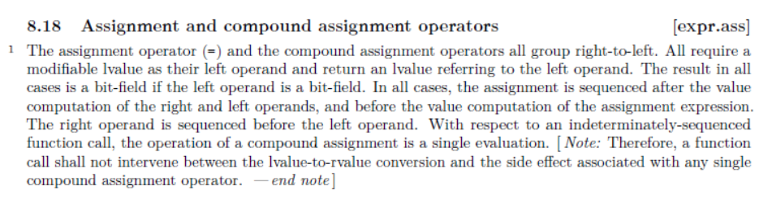
ISO C++17 standard § 8.18을 보면…
(…)In all cases, the assignment is sequenced after the value computation of the right and left operands,
and before the value computation of the assignment expression.

Slide 40
ISO C++17 standard § 8.18을 보면…
(…)In all cases, the assignment is sequenced after the value computation of the right and left operands,
and before the value computation of the assignment expression.
The right operand is sequenced before the left operand.(…)

Slide 41
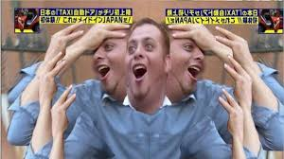
ISO C++17 standard § 8.18을 보면…
(…)In all cases, the assignment is sequenced after the value computation of the right and left operands,
and before the value computation of the assignment expression.
The right operand is sequenced before the left operand.(…)
왼쪽 피연산자보다 오른쪽 피연산자를 우선한다!!

Slide 42
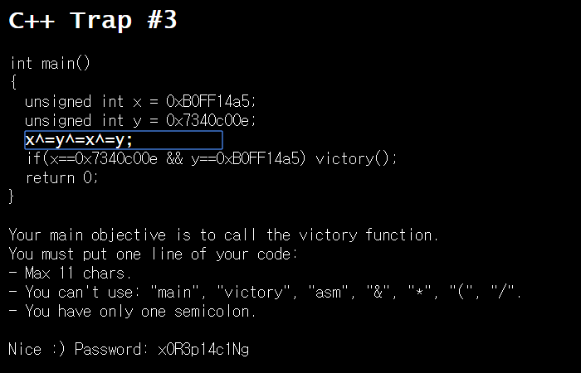
접근 2.
통과!

Slide 43
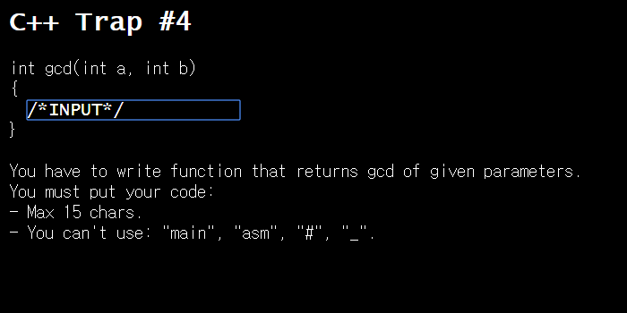
Standard GCD

Slide 44
접근 1.
알고리즘 해본 사람은 재귀로
편하게 gcd 구하는 방법을 알 것이다.

Slide 45
접근 1.
참고로 나는 C언어 공부 시작한 지
1달 만에 이 방법을 터득했다. (자랑)

Slide 46
접근 1.
return b?gcd(b,a%b):a; 을 쓰면 될 것.

Slide 47
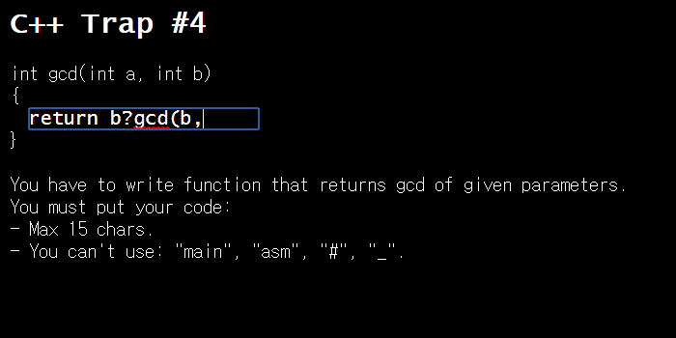
접근 1.
하지만 어림도 없지 엌ㅋㅋㅋㅋㅋ

Slide 48
접근 1.5.
솔직히 틀린 접근은 아니다.
다른 뭔가가 더 필요할 뿐이지.

Slide 49
접근 1.5.
최근에 행한 연산의 결과는
보통 eax 레지스터에 저장된다.

Slide 50
접근 1.5.
a=b?gcd(b,a%b):a; 로 해볼까 했는데
이마저도 17자이다.

Slide 51
접근 1.5.
아예 b?gcd(b,a%b):a; 로 해보자.

Slide 52
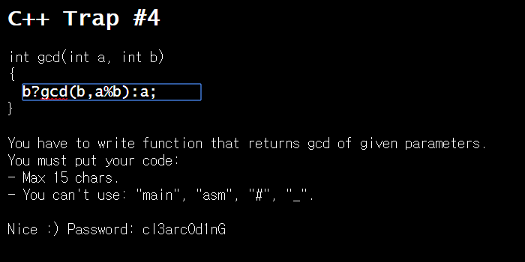
접근 1.5.
통과!

Slide 53
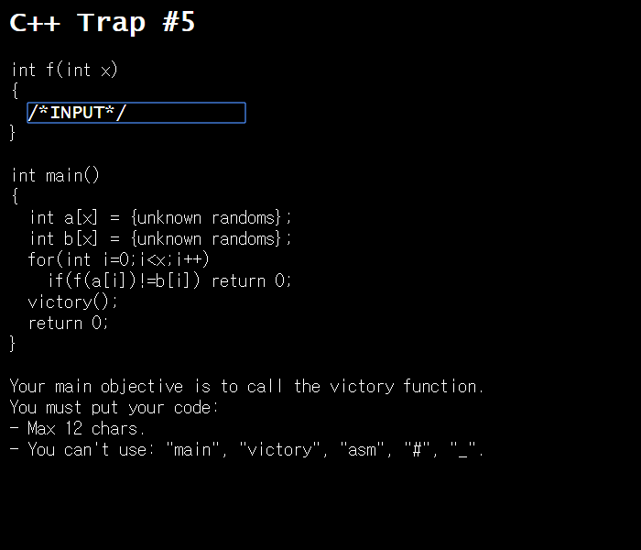
Guessing

Slide 54
접근 1.
혹시 a, b 배열의 크기인 x가
전역변수로 선언되어 있지 않을까?

Slide 55
접근 1.
범위 지정 연산자(::)를 통해서
전역변수 x에 접근 후 0으로 바꾸면
for문이 실행되지 않을 것이다!

Slide 56
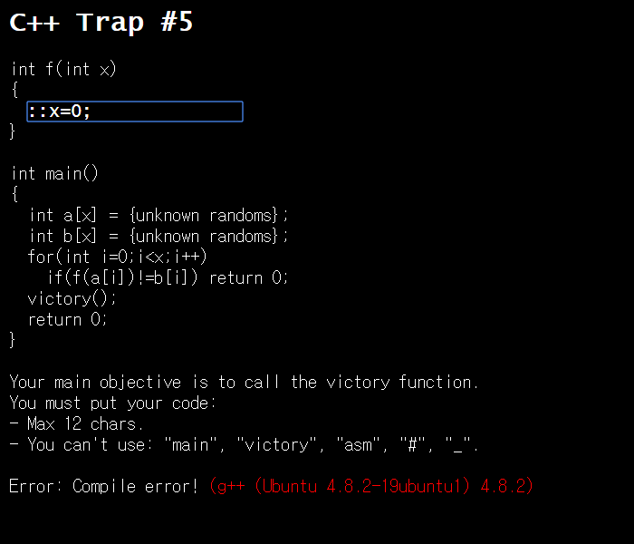
접근 1.
엌ㅋㅋㅋ 헛다리 짚었다.

Slide 57
접근 2.
매개변수 x는 스택 메모리에 존재.
그렇다면 메인함수의 a, b, i 등에
접근이 가능하다!

Slide 58
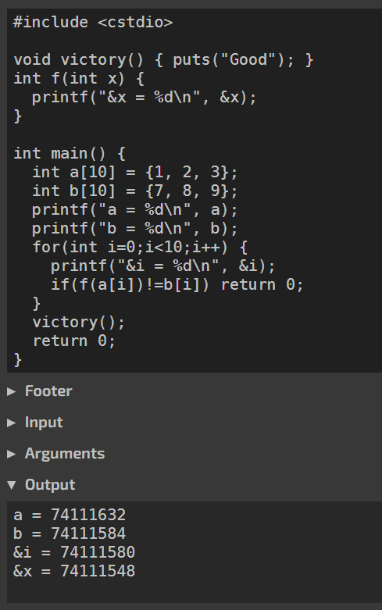
접근 2.
tio로 확인해보니
a의 주소 = (배열 크기에 종속)
b의 주소 = &x + 9
i 의 주소 = &x + 8

Slide 59
접근 2.
*(&x+8)로 i에 접근할 수 있다.
이걸 확 큰 값으로 줘버리면?
하지만 이미 최초 a[0]과 b[0]은
무조건 비교를 행하게 된다.

Slide 60
접근 2.
*(&x+9)로 b 배열에 접근하면?
b 배열의 값을 수정 후 그 값을 리턴!

Slide 61
접근 2.
하지만 b[0], b[1], b[2], …와 비교하므로
매번 인덱스를 조정하며 바꿔야 한다.
i에 접근할 수는 있지만 그러면 너무
길어진다.

Slide 62
접근 3.
아예 다른 생각을 해보자.
함수는 호출될 때 어떤 일이
벌어지는가?

Slide 63
접근 3.
먼저 함수의 아규먼트로 넣을 값을
스택 프레임에 쌓는다. 그 후 함수가
종료되고 돌아갈 return address를 쌓고,
스택 프레임 포인터를 쌓는다.

Slide 64
접근 3.
return address를 건드림으로써
바로 victory() 코드로 돌아간다면?

Slide 65
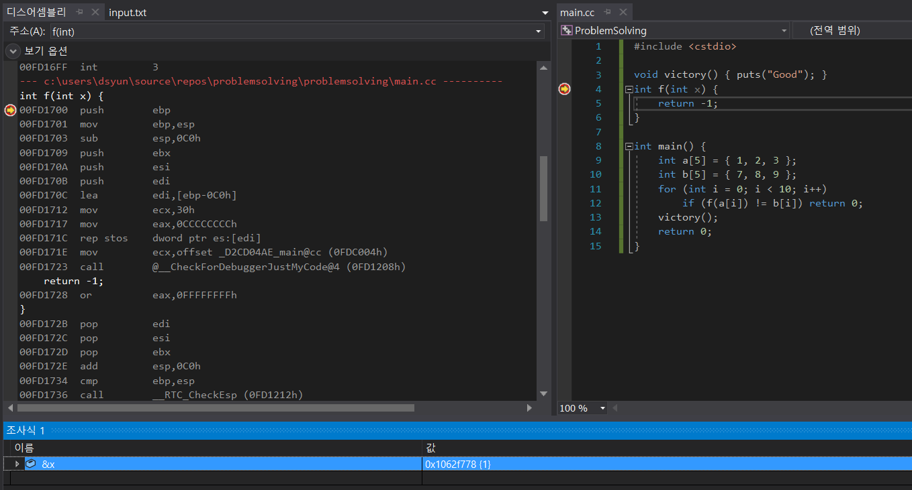
접근 3.
return address를 건드림으로써
바로 victory() 코드로 돌아간다면?

Slide 66
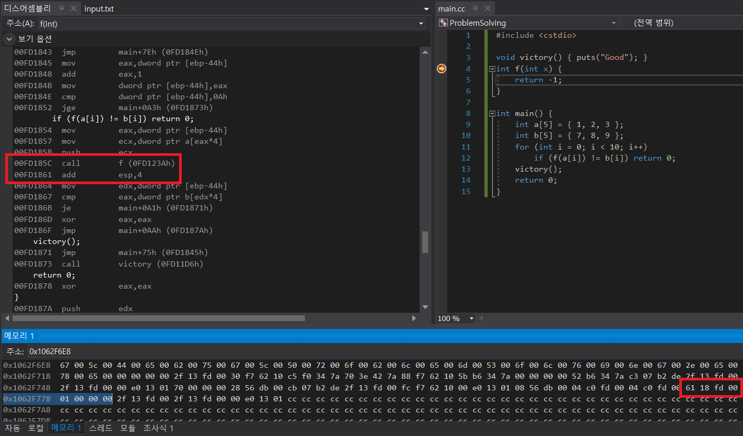
접근 3.
return address를 건드림으로써
바로 victory() 코드로 돌아간다면?

Slide 67
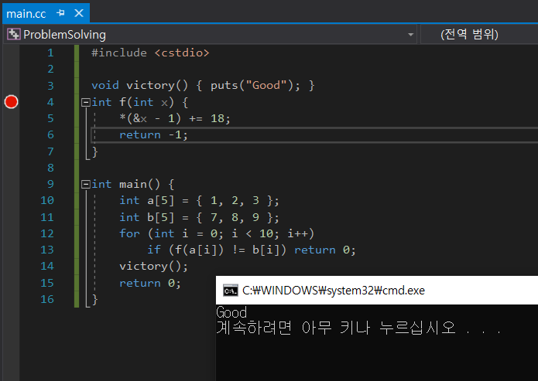
접근 3.
return address를 건드림으로써
바로 victory() 코드로 돌아간다면?

Slide 68
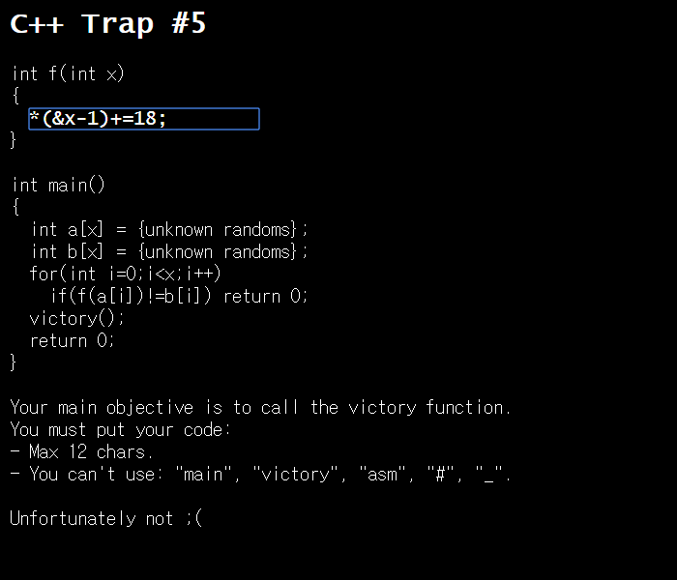
접근 3.
하지만… fail…

Slide 69
접근 3.
컴파일러가 달라서 동작에 차이 발생.

Slide 70
접근 3.
IDA 등의 툴을 이용하면 수월하게
풀 수 있을 것이라 추정…

Slide 71
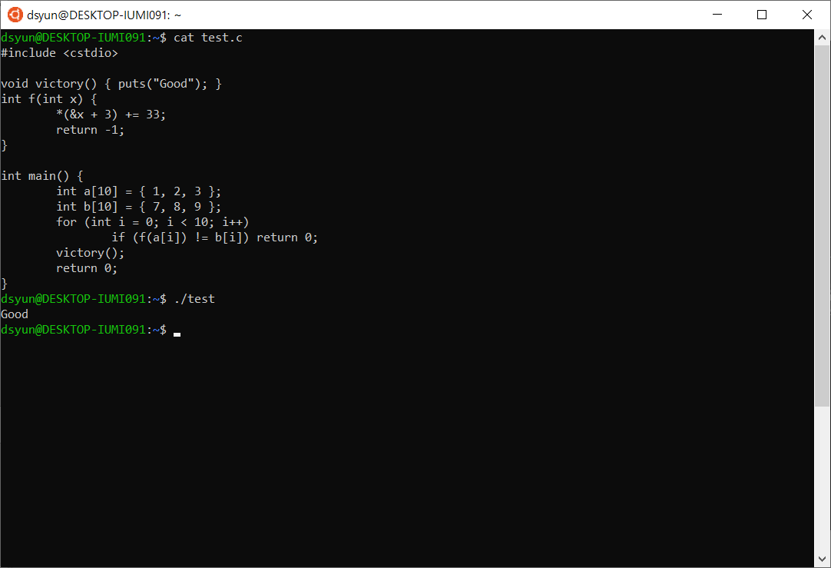
접근 3.
컴파일러가 달라서 동작에 차이 발생.

Slide 72
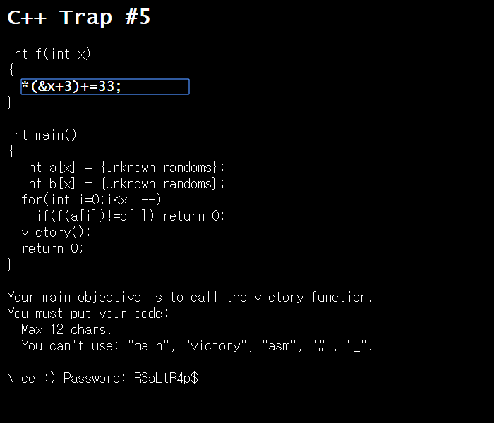
접근 3.
어쨌든 통과!

Slide 73
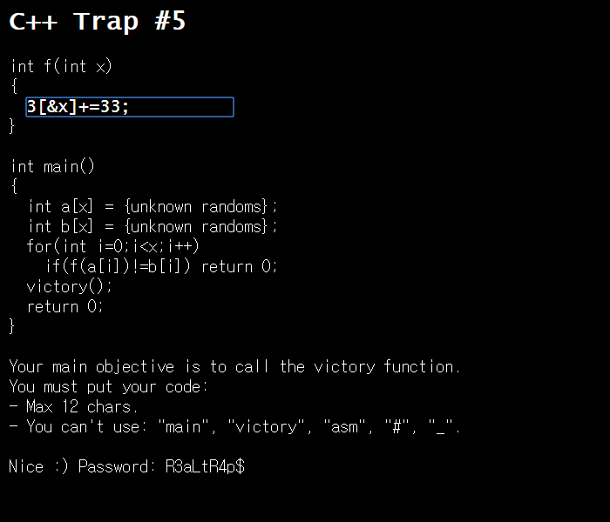
접근 3.
만약 10자 제한이었다면 이렇게.

Slide 74
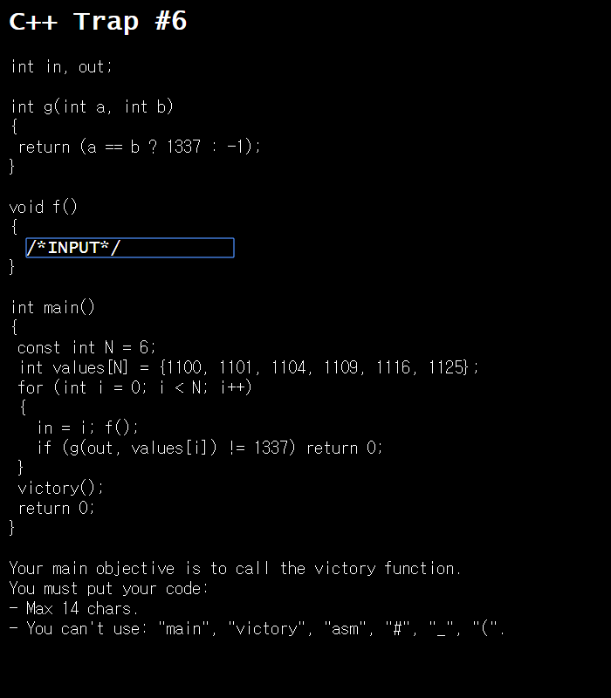
The Sequence

Slide 75
접근 1.
in에는 차례대로 0부터 5까지 들어가며
values[i]에는 1100+i*i 값이 들어간다.

Slide 76
접근 1.
out=1100+in*in; 이면 풀린다.

Slide 77

접근 1.
엌ㅋㅋㅋㅋ 15자라서 세미콜론 짤림

Slide 78
접근 2.
그럼 다시 돌아와서… f 함수에서
할 수 있는 일에 대해서 생각해보자.

Slide 79
접근 2.
out을 values[i]에 맞춰준다.
→ 접근 1에서 이미 망했다.

Slide 80
접근 2.
values[i]를 out에 맞춰준다.
→ 너 이새끼 신박하구나.

Slide 81

접근 2.
values[i]를 out에 맞춰준다.
→ 너 이새끼 신박하구나.

Slide 82
접근 2.
결국 스택 메모리에서 오프셋을 통해
values에 접근해야 하므로 지역변수를
int x; 등으로 선언해줘야 한다.

Slide 83
접근 2.
그 후엔… *(&x+in+offset)=0; 으로
모조리 values[i]를 0으로 만드는 것.

Slide 84
접근 2.
int x; 만 해도 6 chars.
*(&x+in+)=0; 만 해도 12 chars.
이미 훌쩍 넘는다.

Slide 85
접근 3.
그렇다면 i에 접근하는 건 어떨까?

Slide 86
접근 3.
i의 값을 적당히 9 정도로 만들어버리면
values[9]를 참조할 것이고 여기에
운이 좋게 0이 들어 있다면 out과 동일.
또한, 비교 1번 후 for문을 탈출한다!

Slide 87
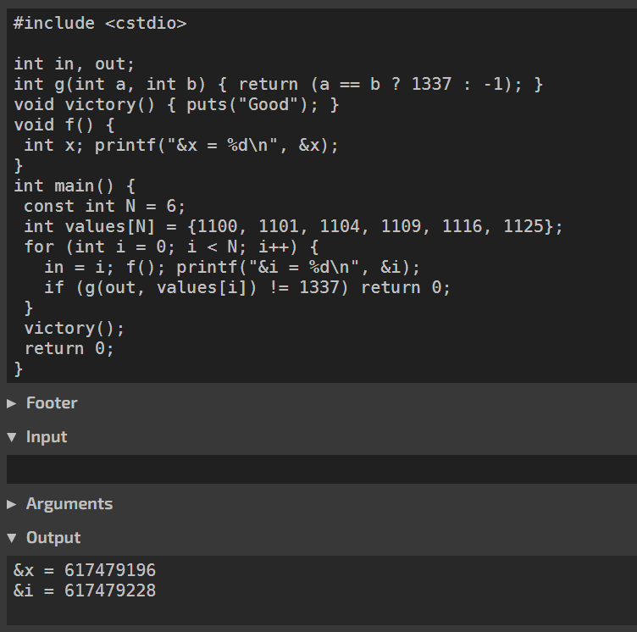
접근 3.
주소는 32 차이 나므로 8[&x]로 접근.

Slide 88
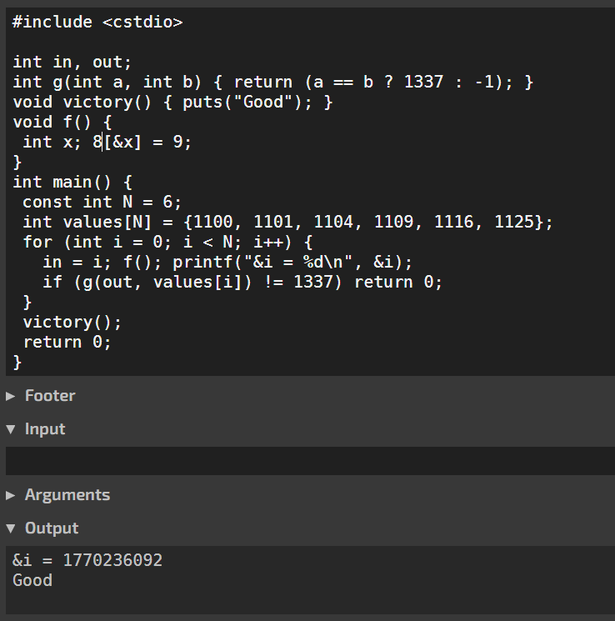
접근 3.
개 잘됨 ㅋㅋ

Slide 89
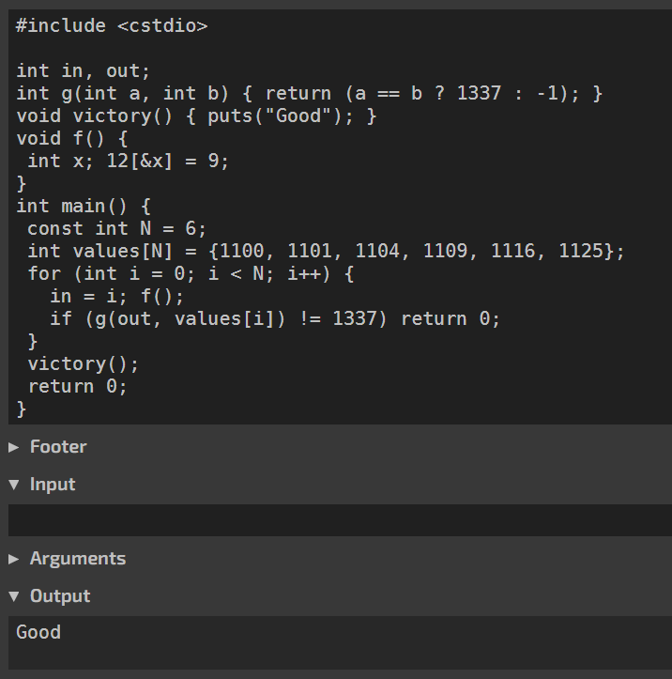
접근 3.
근데 킹받게 printf 지우니까
오프셋 또 달라짐 엌ㅋㅋㅋㅋㅋㅋ

Slide 90
접근 3.
뭐 어차피 근처일 테니까
적당히 때려 맞히자.

Slide 91
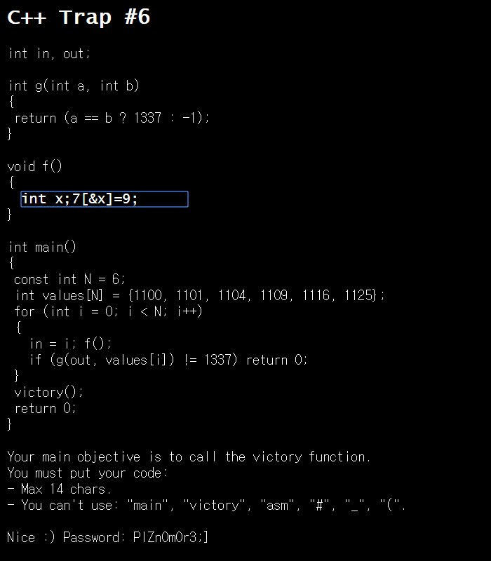
접근 3.
통과!

Slide 92
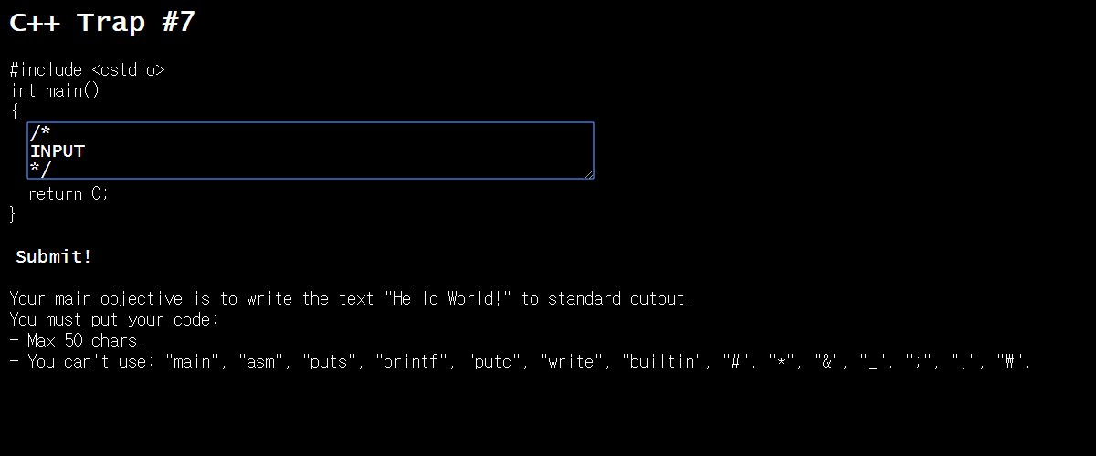
Hello World!

Slide 93
접근 1.
아 이건 뭔데 가로로 긴 거야

Slide 94
접근 1.
일단 세미콜론을 못 쓴다.

Slide 95
접근 1.
일단 세미콜론을 못 쓴다.
이 부분은 if(expr){} 로 간단하게 우회할 수 있다.

Slide 96
접근 1.
우리는 표현식만으로 stdout에 문자를 출력할 수 있는 비범한 사람이 아니다.
따라서 함수를 호출해야 한다.

Slide 97
접근 1.
못 쓰는 문자열 중에 콤마(,)도 있으므로 인자를 2개 이상 요구하는 함수는 사용할 수 없다.
따라서 printf, write은 제외된다.

Slide 98
접근 1.
putc로 한땀 한땀 출력하자니 50 chars 제한에 막힌다. 한 글자당 putc()만 쓴다고 해도 6 * 12 = 72자다.

Slide 99
접근 1.
따라서 기대볼 만한 함수는 puts밖에 없다. 하지만 puts는 쓰지 못한다.

Slide 100
접근 1.
정말 쓰지 못할까?

Slide 101
접근 1.
puts라는 문자열을 직접적으로 안 쓰고 우회하면 그만이다. 전처리기의 ‘토큰 붙여넣기 연산자’를 아는가?

Slide 102
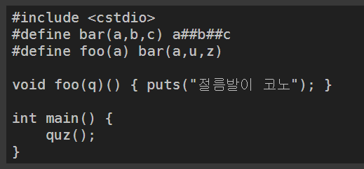
접근 1.
위 코드의 결과는?

Slide 103
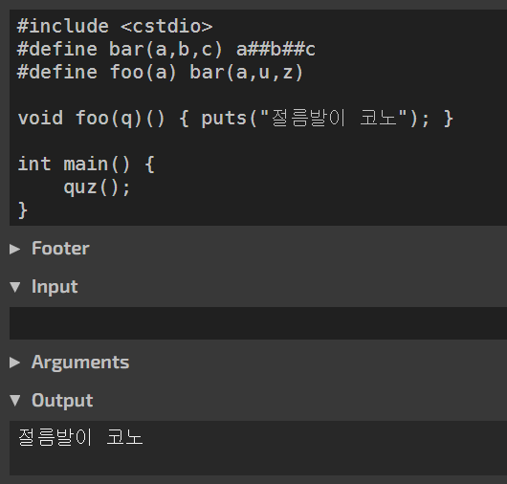
접근 1.
두둥-탁!

Slide 104
접근 1.
전처리기나 토큰 붙여넣기 연산자(##)를 쓰려면 #을 써야한다. 하지만 #을 사용하지 못하게 막아놨다.

Slide 105
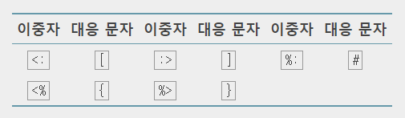
접근 1.
#도 우회하자! 우리에겐 이중자(digraph)가 있다.

Slide 106
접근 1.
따라서 %:define p(x) put%:%:s(x) 를 사용하면 puts대신 p로 사용이 가능해진다.

Slide 107
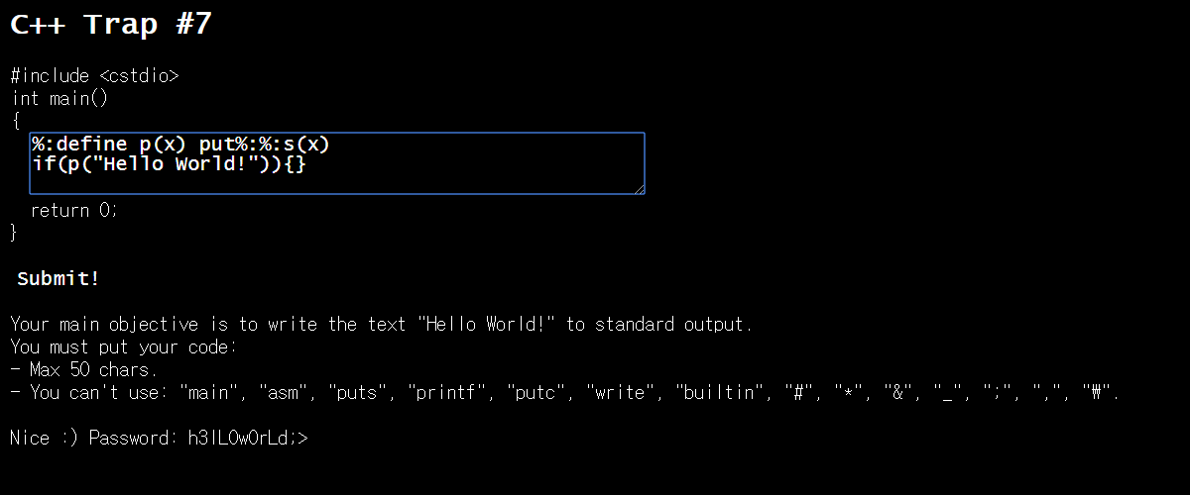
접근 1.
통과!

Slide 108

Hello Again!

Slide 109
접근 1.
방금 문제와 상당히 유사하지만, 콤마(,)를 사용할 수 있게 되었고 퍼센트(%)를 사용할 수 없게 되었다.

Slide 110
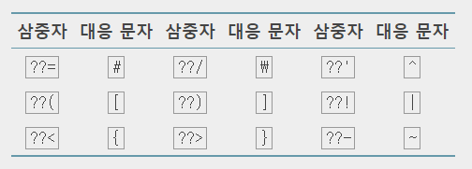
접근 1.
%를 막아서 이중자를 못 쓰게 한다면, 삼중자를 쓰면 되지 엌ㅋㅋㅋㅋㅋㅋㅋㅋ

Slide 111
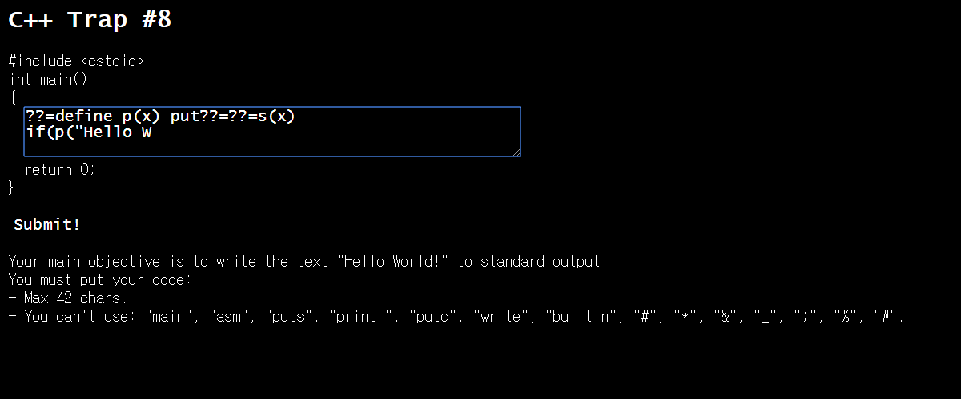
접근 1.
… 근데 이게 42자다. 부족해도 턱없이 부족하다.

Slide 112
접근 2.
콤마를 쓸 수 있게 된 이유에 대해 생각해보자. 우리는 2가지의 메리트를 얻게 된다.

Slide 113
접근 2.
첫째로, 인자가 2개 이상인 함수를 쓸 수 있게 되었다.

Slide 114
접근 2.
첫째로, 인자가 2개 이상인 함수를 쓸 수 있게 되었다.
둘째로, 반환형이 void인 함수도 쓸 수 있게 되었다.

Slide 115
접근 2.
첫째로, 인자가 2개 이상인 함수를 쓸 수 있게 되었다.
둘째로, 반환형이 void인 함수도 쓸 수 있게 되었다. → if (func(…), 0) {}

Slide 116
접근 2.
일단 전처리기는 봉인되었으므로 puts, printf, putc, write 등의 함수는 정말 기억에서 지워야 한다.
그럼 남는 출력함수는 뭐가 있지?

Slide 117
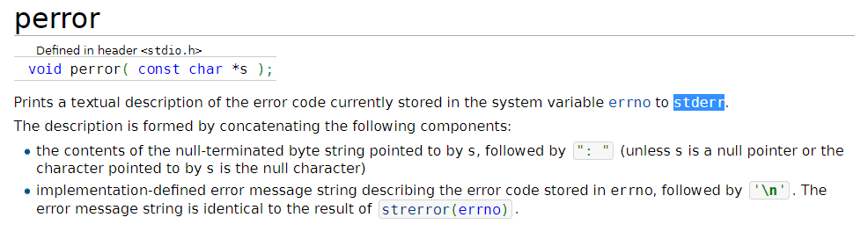
접근 2.
perror라는 함수가 있다. 하지만 stdout에 출력하지 않고 stderr에 출력하는 게 문제다.

Slide 118
접근 2.
그렇다면, stderr를 stdout처럼 쓰면 되지 않을까?
stderr = stdout 은 유효한가?

Slide 119
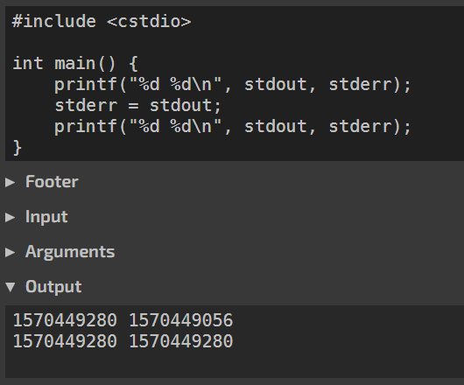
접근 2.
유효하다!!!

Slide 120
접근 2.
따라서, stderr 상수를 stdout 상수와 같게 만들고 perror 함수를 사용하면 된다.

Slide 121
접근 2.
if(stderr=stdout,perror(“Hello World!”),0){}
근데 정말 안타깝게도 44자다. 2글자 오버했다. 여기서 뭘 줄일 수 있을까?

Slide 122
접근 2.
if(stderr=stdout,perror(“Hello World!”),0)
우리의 코드 아래에는 return 0;가 있으므로 중괄호 블록을 제거할 수 있다!

Slide 123
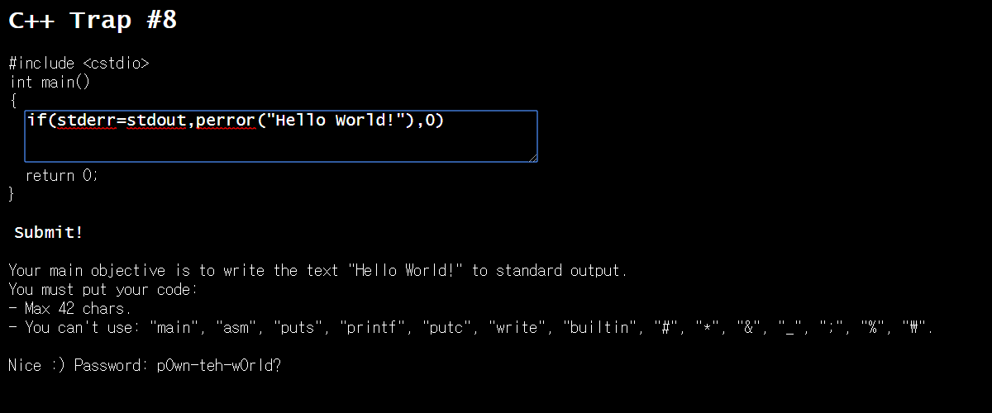
접근 2.
통과!

Slide 124
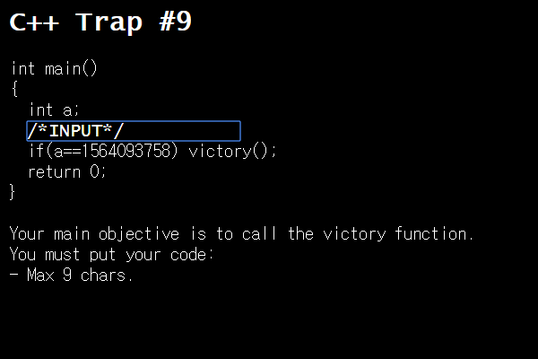
The Number

Slide 125
접근 1.
if 조건식을 참으로 만들면 성공.

Slide 126
접근 1.
곧이곧대로 a=1564093758; 처럼 쓰면
13자가 된다. 우회해야 한다.

Slide 127
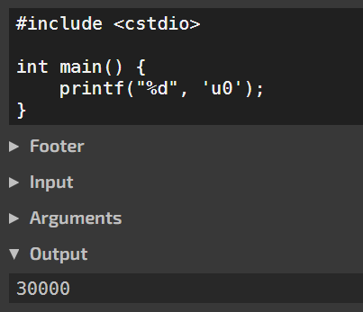
접근 1.
multi-character character constant!!

Slide 128
접근 1.
30000은 0x7530과 같으며
0x75는 ‘u’, 0x30은 ‘0’과 동일하다.

Slide 129
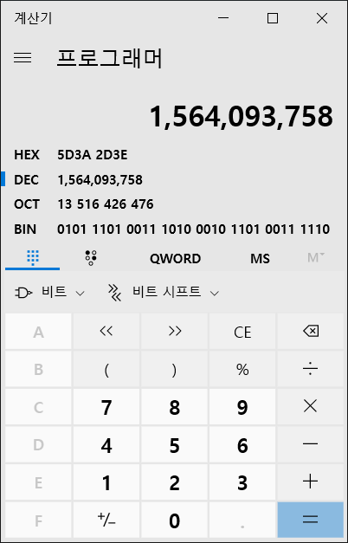
접근 1.
그리고 문제에서 주어진 값은
0x5D3A2D3E와 같다.

Slide 130
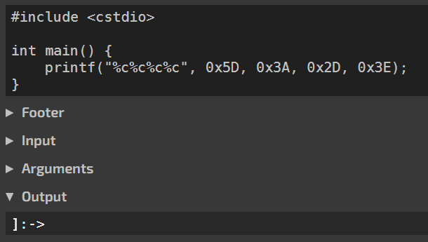
접근 1.
까꿍

Slide 131
접근 1.
a=‘]:->’; 하면 정확히 9자다.

Slide 132
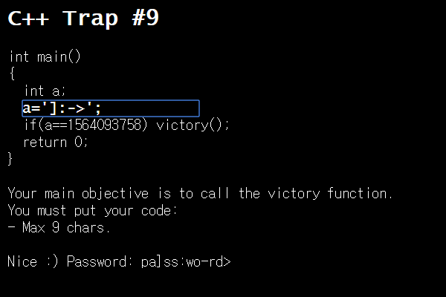
접근 1.
통과!

Slide 133
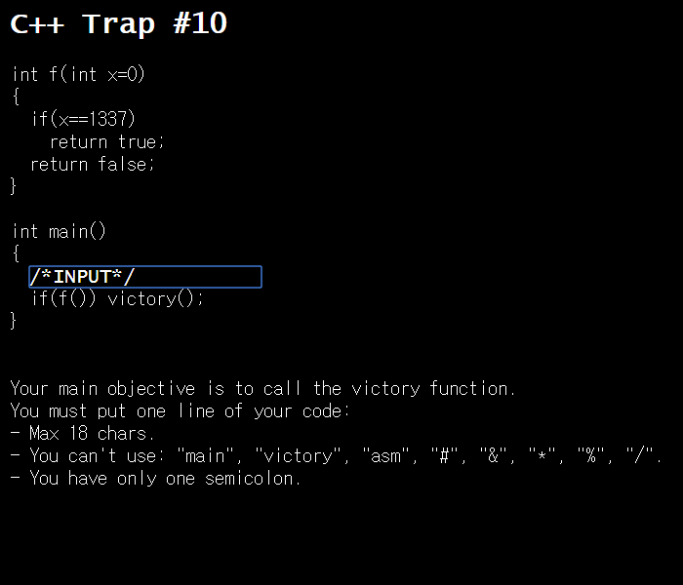
Function

Slide 134
접근 1.
if 조건식을 참으로 만들면 성공.

Slide 135
접근 1.
f는 디폴트 매개변수 x에 0을 넣는
함수다.

Slide 136
접근 1.
함수 f를 람다함수로 새로 정의하면?

Slide 137
접근 1.
auto f=[]{return 1;};
이렇게 하면 동작은 하지만
세미콜론을 2개 써서 무효다.

Slide 138
접근 2.
람다함수가 아니면 함수 안에서
다른 함수를 정의할 수 없다.

Slide 139
접근 2.
정의(definition)는 못 하지만
선언(declare)은 가능하다!

Slide 140
접근 2.
f의 프로토타입을
int f(int x=1337); 로 바꿔버리자.

Slide 141
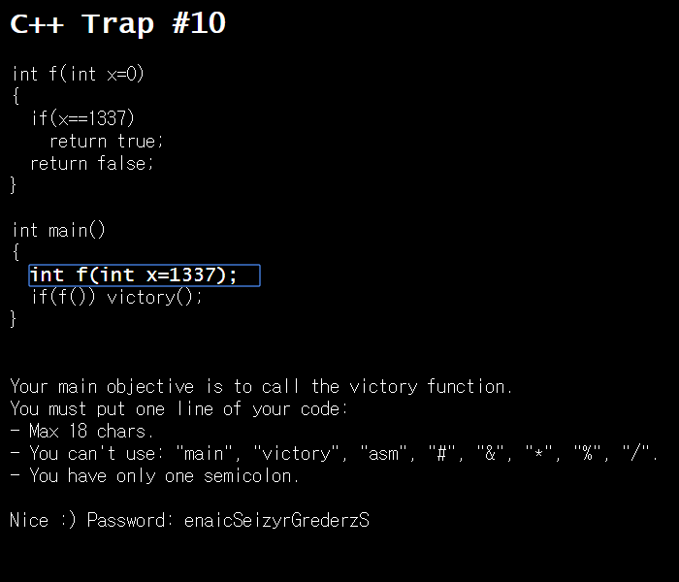
접근 2.
통과!

Slide 142
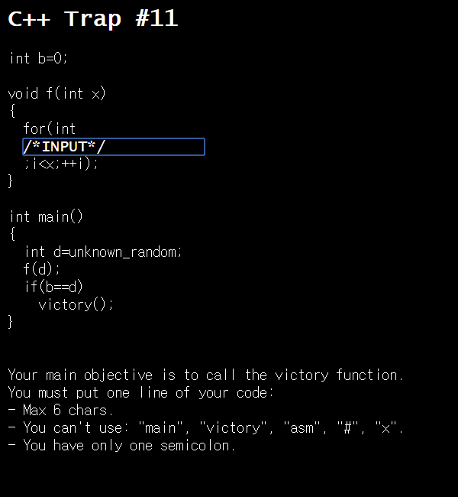
Global Changes

Slide 143
접근 1.
b를 d에 맞추든지, d를 b에 맞추든지 해야
victory()를 실행시킬 수 있다.

Slide 144
접근 1.
접근할 수 있는 건 전역으로 선언된 b이다.

Slide 145
접근 1.
i를 b와 동일하게 만들고 증가시키면 된다.
즉, i를 레퍼런스로 선언한다!

Slide 146
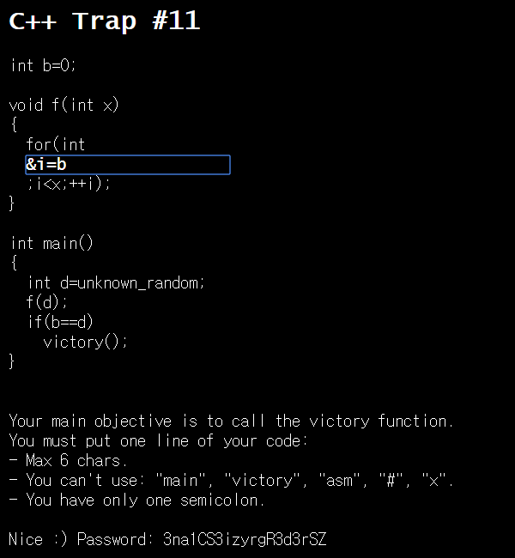
접근 1.
통과!

Slide 147
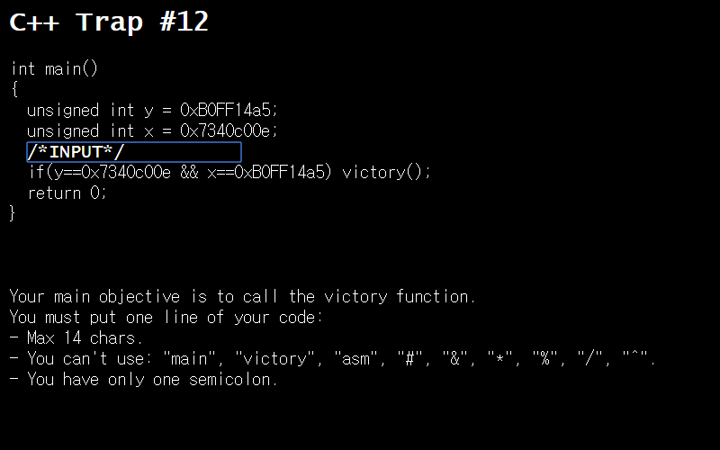
Swap v2

Slide 148
접근 1.
이번엔 ^를 막아놓았다.
대신 3글자 더 쓸 수 있다.

Slide 149
접근 1.
임시변수를 이용하면 역시
int t=x;x=y;y=
까지가 한계다.

Slide 150
접근 2.
swap 하는 방법 중에
덧셈과 뺄셈만으로 하는
방법도 존재한다.

Slide 151
접근 2.
x+=y;
y=x-y;
x-=y;

Slide 152
접근 2.
x+=y,y=x-y,x-=y;
하지만 16자다.

Slide 153
접근 2.
좀 더 압축을 위해 식을
변형시키자. x에서 y를 빼고
이 값을 y에 더해줌으로써
복합대입연산자를 연속해서
쓸 수 있다.

Slide 154
접근 2.
최종 식은 다음과 같다.
y+=x-=y,x=y-x;

Slide 155

접근 2.
통과!

Slide 156

Just Trick

Slide 157
접근 1.
아 진짜 개좁네

Slide 158
접근 1.
함수 f가 실행될 때마다
반환하는 값이
달라야 한다.

Slide 159
접근 1.
지역변수를 만들어서
그 변수의 주소를
리턴하는 접근은 어떨까?

Slide 160
접근 1.
스택 프레임이 동일하게
쌓이게 되므로 주소는
동일할 가능성이 매우
높다.

Slide 161
접근 1.
애초에 세미콜론도
하나밖에 못 쓴다.

Slide 162
접근 2.
rand() 함수를 사용할 수
있을까?

Slide 163
접근 2.
여는 괄호가 봉인 되어서
함수 호출도 못한다.

Slide 164
접근 2.
애초에 헤더도 없어서
컴파일 에러가 날 게 분명.

Slide 165
접근 3.
new int로 동적할당을
받아오면 그 리턴값은
난수 비슷하지 않을까?

Slide 166
접근 3.
하지만 f는 int를 리턴하기
때문에 int*를 리턴하면
컴파일 에러가 된다.

Slide 167
접근 3.
하물며 (도 쓰지 못해서
캐스팅도 불가능하다.

Slide 168
접근 3.5.
하지만 접근은 좋았다.
이를 우회하는 방법은
있을까?

Slide 169
접근 3.5.
여기서 다시 eax
레지스터가 등장한다!

Slide 170
접근 3.5.
리턴은 하지 말고
new int; 만 함수 내용에
써서 이 값을 리턴값으로
착각하게끔 컴파일러를
속이자!

Slide 171

접근 3.5.
통과!

Slide 172

Contest 1/2

Slide 173

Contest 2/2

Slide 174
Thank you for watching!
Yun @ Baekjoon Best Conference

